Slide 1
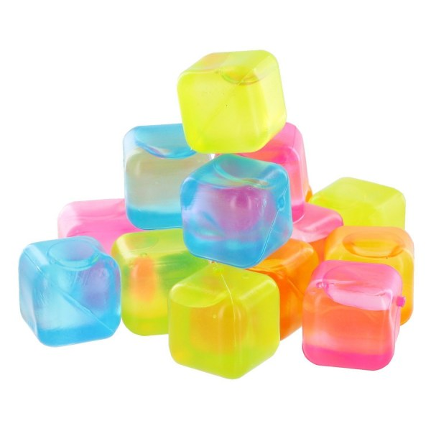
АКВА и Криотерапия-
СП «Детский сад Лучики»ГБОУ СОШ №7 г.Похвистнево
современная здоровьесберегающая методика в работе с детьми с ограниченными возможностями здоровья.
Учитель-логопед
Осоргина Е. В..

Slide 2
ЦЕЛЬ:
1. Стабилизация эмоционального фона.
2. Снятие психоэмоционального и физического напряжения.
3. Развитие и усовершенствование навыков позитивной коммуникации.
4. Пополнение и обогащение активного и пассивного словаря.
5. Стимулирование сенсорно – перцептивной сферы.
6. Развитие навыков импрессивной и экспрессивной речи.

Slide 3
Задачи:
• развивать тактильную чувствительность и возбуждение иннервации мышц тонкой моторики.
• стимулировать речевые зоны коры головного мозга;
• способствовать развитию психических процессов: внимания, памяти.

Slide 4
ЧТО ЖЕ ЭТО ТАКОЕ?
Аква и Криотерапия — одна из современных нетрадиционных методик коррекционной педагогики, заключающаяся в использовании игр с водой и со льдом. Дозированное воздействие холода на нервные окончания пальцев рук обладает благотворными свойствами. Эффект основан на изменении деятельности сосудов. Первоначальный спазм мелких артерий сменяется выраженным их расширением, что значительно усиливает ток крови к месту воздействия, в результате чего, улучшается питание тканей. От холода происходит сокращение мышц, а от тепла — расслабление. В следствие этого возрастает сократительная способность мелких мышц кисти. В кору головного мозга подаются направленные сигнала, способствующие развитию двигательной зоны. Это оказывает влияние, как на общее оздоровление организма, так и на развитие мелкой моторики, и, как следствие, улучшает процесс овладения графикой письма, а параллельно и артикуляционной моторики, что в свою очередь влияет на развитие речи ребенка. Также улучшается процесс развития высших психических функций.

Slide 5
«Игры с водой»
«Цветные жемчужины»
Цель: Закрепить понятия
«гласный - согласный»,
«твердый- мягкий»,
и их цветовые обозначения
«Собери жемчуг»
Цель: Формирование фонематического анализа.

Slide 6
«Игры с водой»
««Рыбка»
Цель: Развивать умение находить
место заданного звука в слове.
«Сколько слогов?»
Цель: Развивать умение определять
количество слогов в заданном слове.
«Выложи слово».
Цель: Закрепить умение складывать
слоги в слова. Профилактика
оптической дисграфии.

Slide 7
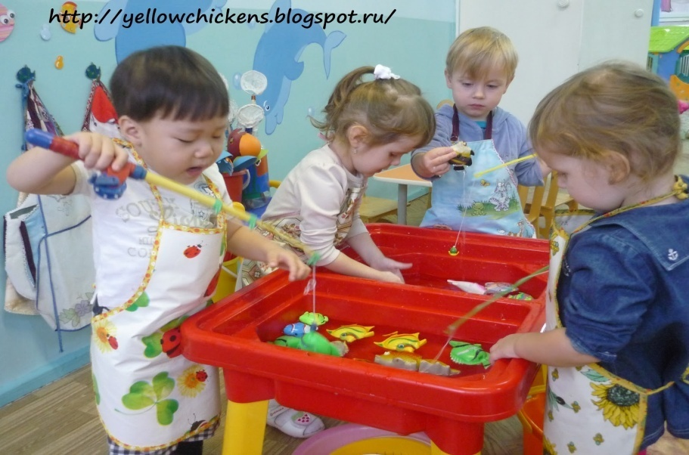
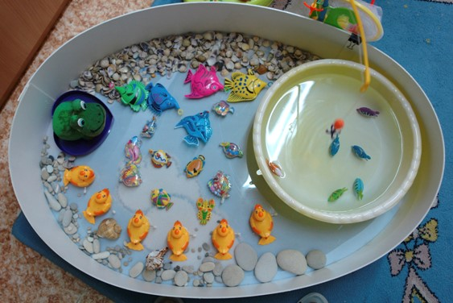
«Игры с водой»
- игры в объемном
пространстве (ванночка,
таз, игрушечный бассейн);
- игры в двух емкостях одинакового или разного размера (большой маленький, глубокий и мелкий тазы и др.);

Slide 8
Методика проведения криотерапии
1 этап – чередование теплых и холодных процедур.
Данный этап включает в себя игры, которые можно разделить по степени продолжительности на 4 категории:
1 категория игр
Погружение пальцев в бассейн с ледяными шариками (игра «Достань игрушку») на 5-8 секунд; «Тает льдинка»; «Пересчитай камешки»
2 категория игр
Выкладывание по цвету разноцветных кубиков изо льда «Выложи узор». Время взаимодействия со льдом увеличивается до 10-15 секунд.
3 категория игр
Выкладывание мозаичного рисунка из ледяных кубиков. Время взаимодействия со льдом и холодом до 25-30 секунд.
4 категория игр
Выкладывание замков из ледяных кубиков. Наиболее продолжительное взаимодействие и манипуляции со льдом от 30 до 60 секунд.

Slide 9
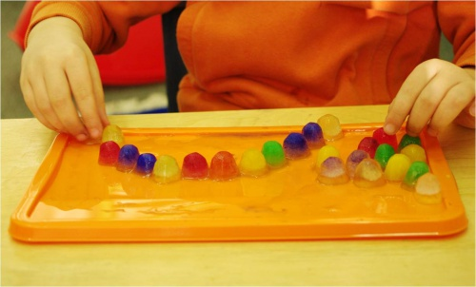
1 этап - «Игры со льдом»
Выкладывание по цвету разноцветных кубиков изо льда «Выложи узор». Время взаимодействия со льдом увеличивается до 10-15 секунд.

Slide 10
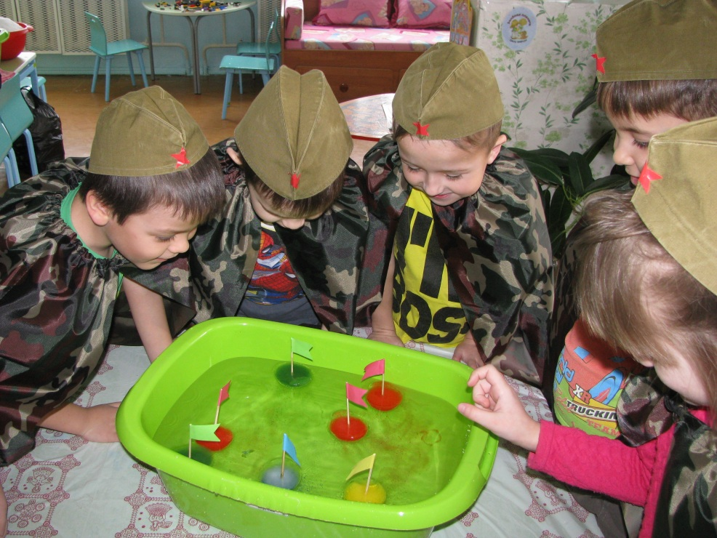
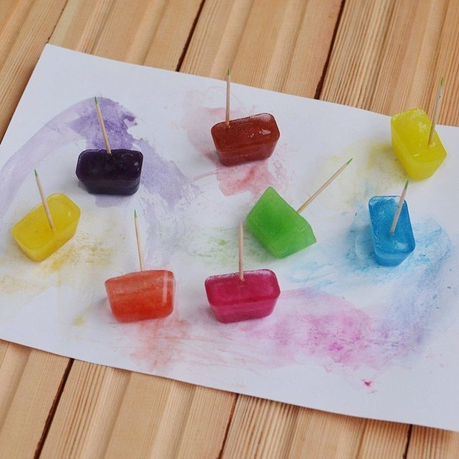
«Игры со льдом»
Погружение пальцев в бассейн с ледяными шариками
«Достань игрушку», «Собери фрукты», «Запусти кораблик», «Рисуем льдом». Время взаимодействия со льдом
5-8 секунд.

Slide 11
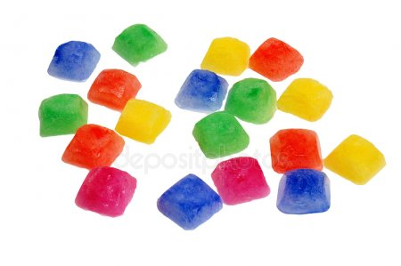
«Игры со льдом»
Выкладывание мозаичного рисунка из ледяных кубиков. Время взаимодействия со льдом и холодом до 25-30 секунд.

Slide 12
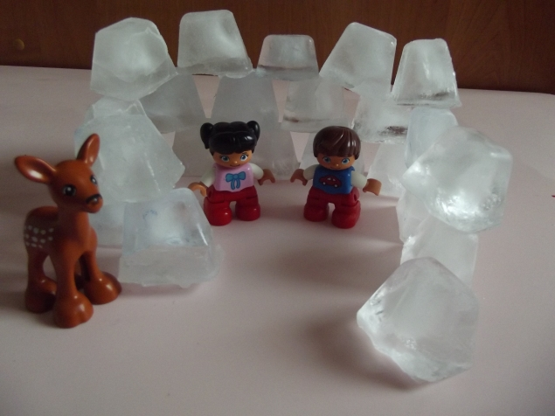
«Игры со льдом»
Выкладывание замков из ледяных кубиков. Наиболее продолжительное взаимодействие и манипуляции со льдом от 30 до 60 секунд.

Slide 13
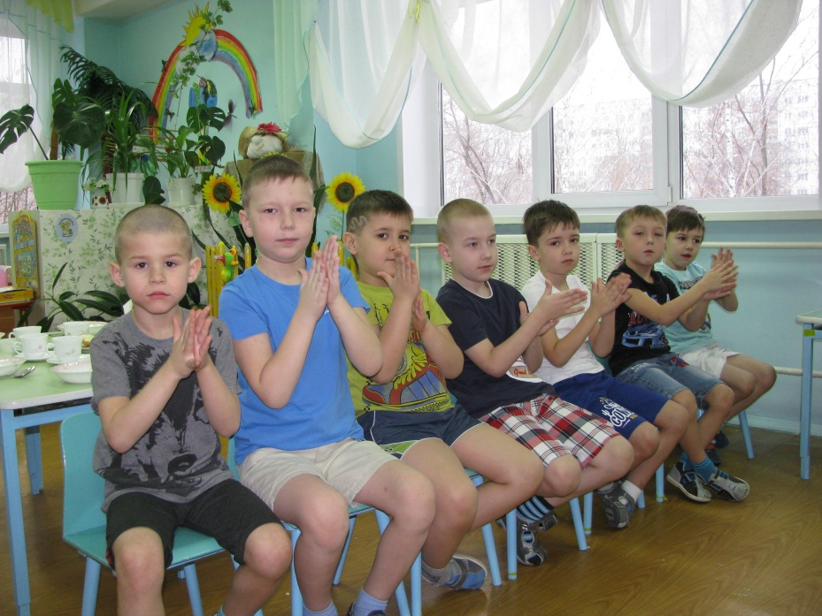
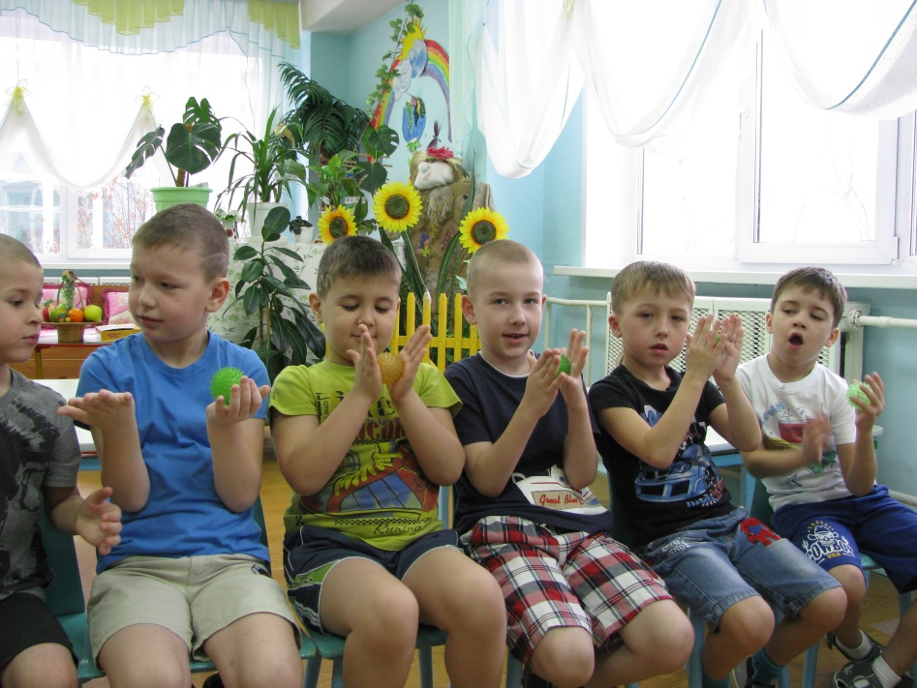
2 этап – «Растяжка пальцев рук с последующей пальчиковой гимнастикой».

Slide 14
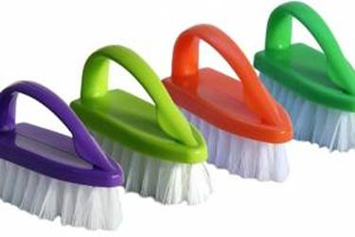
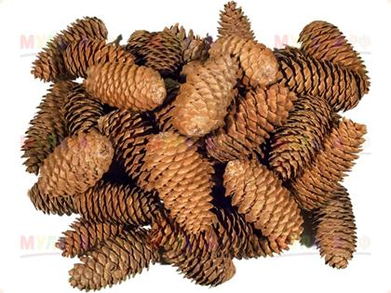
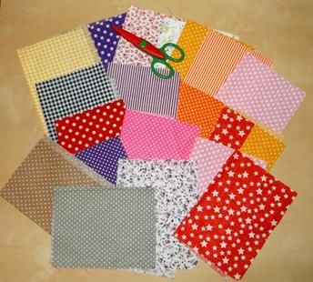
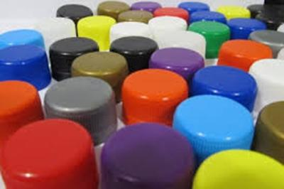
3 этап – «Развитие тактильной чувствительности».

Slide 15
При использовании приемов аква и криотерапии необходимо помнить о противопоказаниях.
Нельзя проводить тарапию с детьми, имеющими эписиндром, с миопатией; с осторожностью применять криотерапию с длительно и часто болеющими детьми; гипервозбудимыми детьми. Криотерапия противопоказана при повышенной индивидуальной чувствительности к процедуре (непереносимость холода), если присутствует лихорадочное состояние (жар, повышенная температура тела), при обострении респираторных заболеваний, в том числе вирусных (ОРВИ, ОРЗ и др).

Slide 16
Анализ эффективности аква и криотерапии.
Использование данного инновационного и нетрадиционного метода в коррекционно-логопедических мероприятиях способствует:
развитию мелкой моторики;
повышению речевой активности;
успешному овладению навыков письма;
снижению заболеваемости.

Slide 17
Спасибо за внимание!

